Slide 2
Sosiaaliohjaus ja sosionomikoulutuksen ammattitaitoa edistävä harjoittelu
Sanna Leppänen ja Kati Ojala, LAB-ammattikorkeakoulu

Slide 3
Harjoittelusta sosionomikoulutuksessa
Harjoittelu tähtää koulutuksen tavoitteiden mukaisten työelämätaitojen ja ammatillisen osaamisen lisäämiseen.
Harjoittelun avulla pyritään systemaattiseen oman osaamisen kehittymiseen.
Teoriaopintojen lomassa tavoitteellinen ja hyvin suunniteltu harjoittelu lisää opiskelumotivaatiota sekä lisää ymmärrystä teoriaopintojen merkityksestä.
Reflektointi ja oman osaamisen arviointi on osa jokaista harjoittelua.
Harjoittelut ovat odotettu kokonaisuus opinnoissa.
Onnistuneella harjoittelupaikan valinnalla voi olla suuri merkitys opiskelijan tulevaisuuteen.
Kilpailu paikoista, paikkojen riittävyys
Monelle aukeaa harjoittelun kautta mahdollisuus ensimmäiseen varsinaiseen työpaikkaan opintojen aikana tai valmistumisen jälkeen.

Slide 4
Harjoitteluiden eteneminen
Sosiaalipedagogiikka ja toimijuutta tukeva asiakastyö 10 op (2. lk)
Yhteiskunnallisen osallisuuden tukeminen 10 op (5. lk)
Varhaiskasvatuksen pedagoginen osaaminen TAI
Sosiaaliohjaus 15 op (4. lk)
Sosiaalipedagoginen syventävä osaaminen 10 op (7. lk)

Slide 5
Sosiaaliohjaus 15op – 10 viikkoa
Opetussuunnitelman tavoitteet:
Opiskelija osaa
tunnistaa asiakkaan yksilöllisiä tarpeita
arvioida asiakkaan palvelutarpeita ja dokumentoida suunnitelmia tavoitteelliselle työskentelylle
suunnitella, ohjata, toteuttaa ja arvioida tavoitteellista ja osallisuutta tukevaa asiakastyötä
määritellä sosiaalialan työn merkitystä yksilön, yhteisön ja yhteiskunnan kannalta

Slide 6
Opintojaksot sosiaaliohjaus-harjoittelun rinnalla
Erityisen tuen tarpeet ja tuen muodot 5op
Tehtävä linkittyy harjoitteluun
Valittavana kaksi opintojaksoa seuraavista:
Nuorten hyvinvointi ja osallisuus 5op
Työikäisten sosiaaliohjaus 5op
Vammaistyö 5op
Gerontologinen sosiaaliohjaus 5op

Slide 7
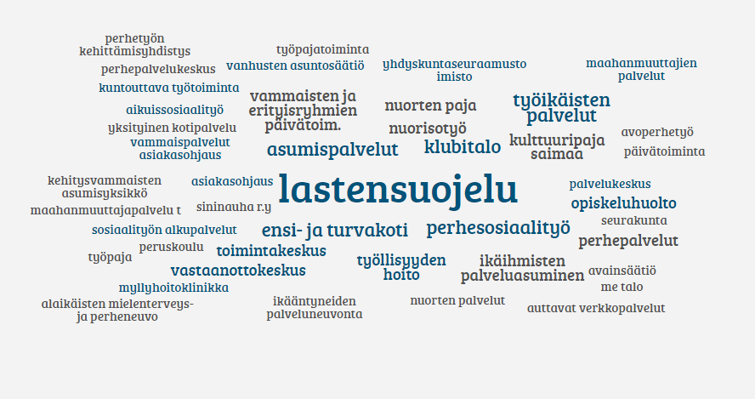
AnswerGarden » Sosiaaliohjauksen harjoittelupaikkoja...- Plant a Question, Grow Answers! Generate a live word cloud with your audience.

Slide 8
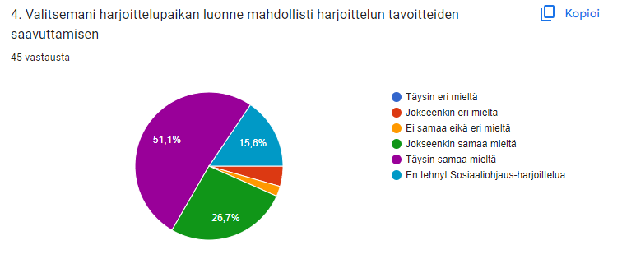

Slide 9
Opiskelijoiden palautteita harjoittelusta
”Sosiaaliohjaus on ollut paras harjoittelupaikkani. Pääsin haasteellisten tehtävien pariin ja sain toimia itsenäisesti.”
”Jonkin verran piti soveltaa harjoittelun tavoitteita suhteessa tavoitteisiin, mutta en silti kokenut että tavoitteet eivät olisi toteutuneet. Harjoittelupaikan työnkuva on vain niin erilainen kuin monessa muussa paikassa, jossa tehdään pitkäaikaista yksilötyötä/sosiaaliohjausta. ”
”Dokumentointi oli/on melko vähäistä harjoittelupaikassani, ja se oli kuitenkin yksi isoimmista harjoittelun tavotteista (palvelutarpeen arviointi, seuranta jne.)”
”Kirjaamisen harjoittelu oli vähintäänkin haastavaa. Harjoittelijalle olisi hyvä saada opiskelijan tunnukset.”

Slide 10
Työn opinnollistaminen
Sosiaaliohjauksen harjoittelu on mahdollista tehdä opinnollistaen eli työsuhteessa.
Opinnollistamiseen kuuluu osaamissuunnitelman laatiminen ja tavoitteiden asettaminen.
Osaamisesta annetaan näyttö yhteisessä näyttöpäivässä (pienryhmätapaaminen opettajien johdolla).
Työtä opinnollistetaan pääosin asumispalveluissa (mielenterveys, vammaistyö) sekä lastensuojelun palveluissa.

Slide 11
Kehittämistarpeet ja uudistukset
Harjoittelutavoitteiden tarkennus
Vaihdettiin täydentävän osaamisen lukukautta myöhemmäksi
Vähennettiin valinnaisuutta
Opinnollistamisen prosessin jouhevoittaminen
Opettajien resurssit vs. Tehtävät

Slide 12
OPS-uudistus - työelämäpalaute
Asiakasohjausosaaminen
Gerontologinen sosiaaliohjaus
Maahanmuuttotyön käsitteistö
Lääkehoidon osaaminen
Esihenkilötyötaidot >> tarvetta kentällä
Mielenterveys ja mielen hyvinvointi
Sosiaalietuus-tuntemus
Kulttuurihyvintointi
Dialogiset taidot ja vaikuttamistyön osaaminen
Järjestötyön tuntemus

Slide 14
Sosiaaliohjauksen harjoittelun
uudistetut tavoitteet - Kompetenssipohjaiset
Osaamistavoitteet:
Opiskelija osaa
- arvioida asiakkaan toimintakykyä ja palvelutarpeita
- soveltaa sosiaalihuollon asiakastyössä hyvinvoinnin edistämisen, varhaisen tuen ja kuntouttavaa työotetta
- kirjata sähköisiin tietokantoihin tietosuojasäädöksiä ja tietoturvavaatimuksia noudattaen
- edistää teknologian turvallista käyttöä työyhteisöissä
- analysoida sosiaalialan työn vaikuttavuutta yksilön, yhteisön ja yhteiskunnan kannalta
- vertailla tutkimukseen perustuvaa tietoa vaikuttavien toimintatapojen ja menetelmien valinnassa

Slide 15
Kiitokset.

